Slide 1
«Точка роста» - пространство для создания условий сетевого взаимодействия в реализации образовательных программ.

Slide 2
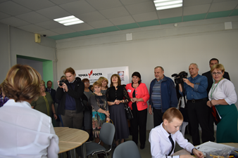
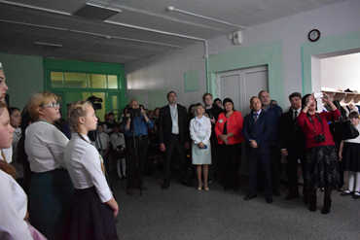
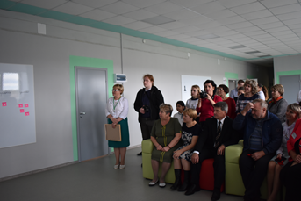
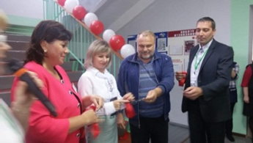
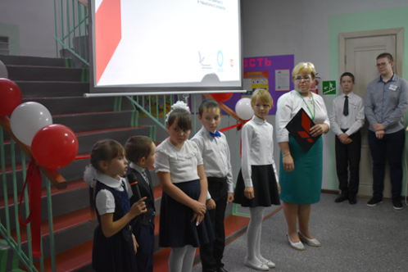
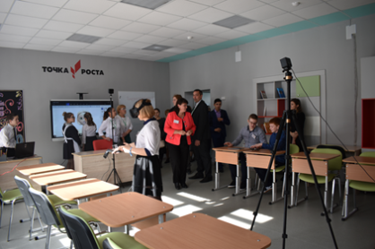
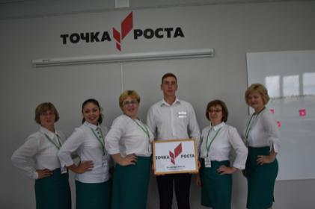
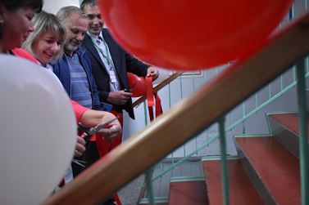
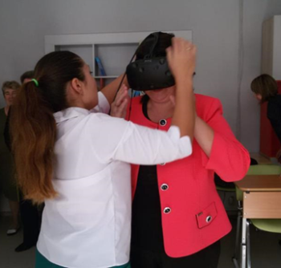
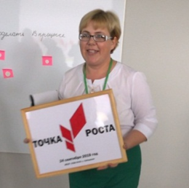
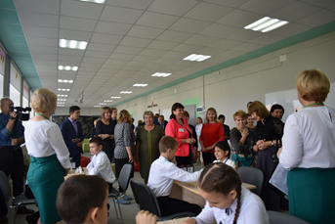
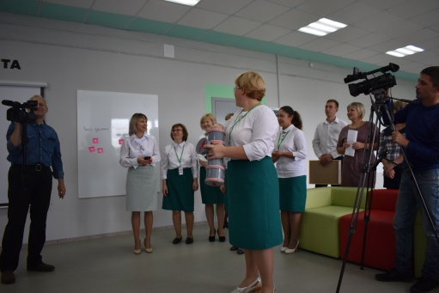

Slide 3
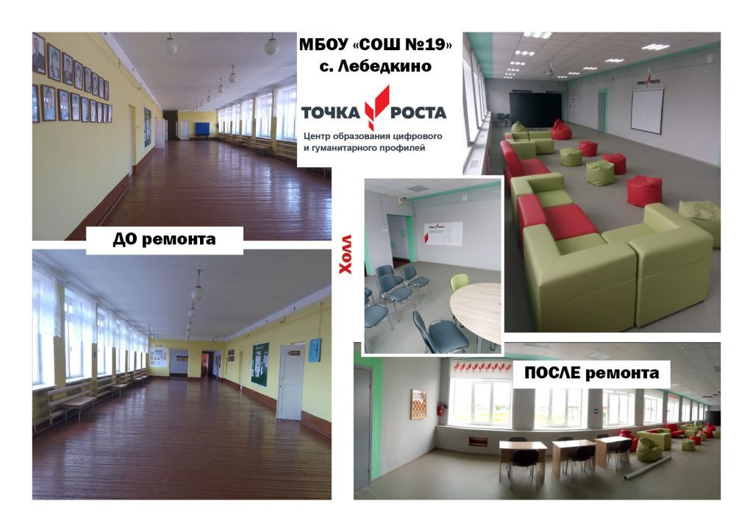
Создание современной
образовательной среды

Slide 4
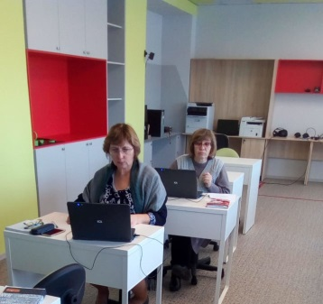
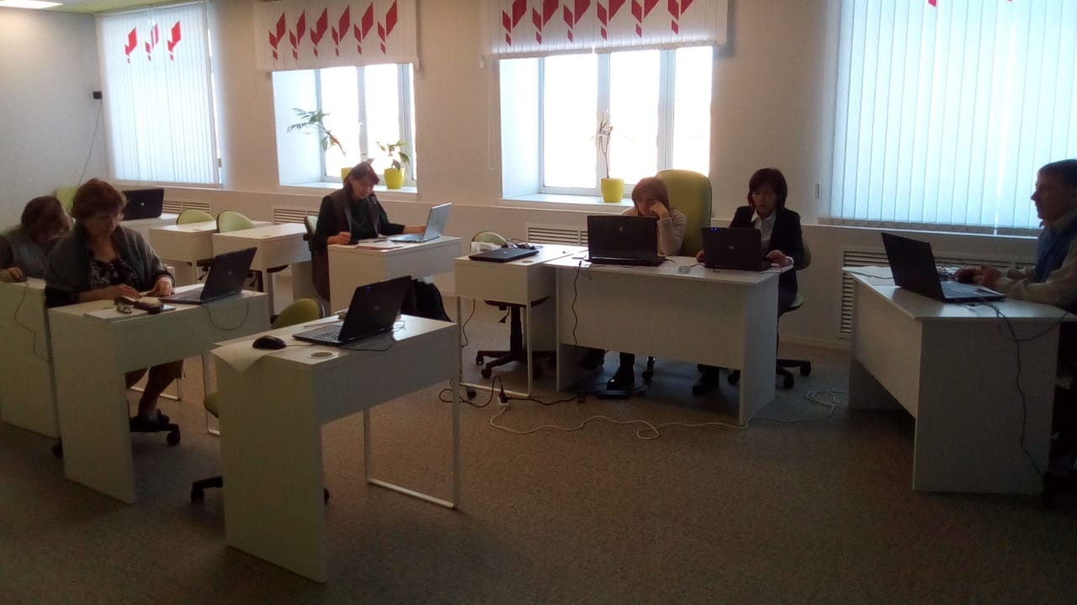
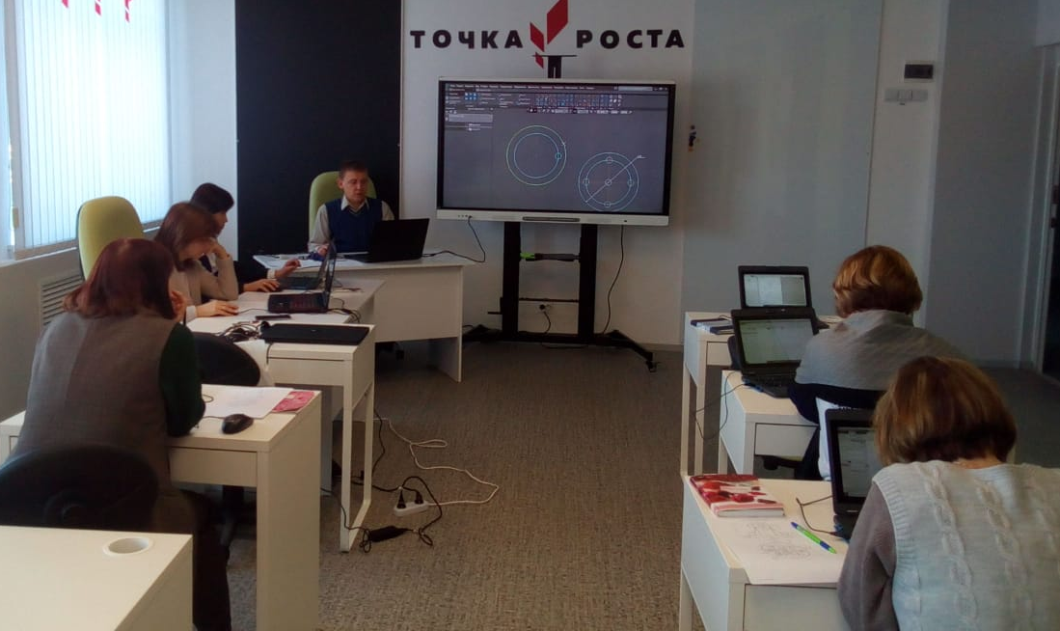
100% педагогов обучены новым навыкам
Педагоги Центра проходят обучающие курсы, семинары, вебинары «Дворца Молодежи» в течение всего периода функционирования Центра

Slide 5
Цели и задачи
СОЗДАНИЕ УСЛОВИЙ ДЛЯ ВНЕДРЕНИЯ на уровнях начального общего, основного общего и среднего общего образования новых методов обучения и воспитания, образовательных технологий, обеспечивающих освоение обучающимися основных и дополнительных общеобразовательных программ цифрового, естественнонаучного, технического и гуманитарного профилей;
ОБНОВЛЕНИЕ СОДЕРЖАНИЯ И СОВЕРШЕНСТВОВАНИЕ МЕТОДОВ обучения предметов «Технология», «Информатика», «Основы безопасности жизнедеятельности»
ИСПОЛЬЗОВАНИЕ ИНФРАСТРУКТУРЫ ВО ВНЕУРОЧНОЕ ВРЕМЯ как общественного пространства для развития общекультурных компетенций и цифровой грамотности населения, шахматного образования, проектной деятельности, творческой, социальной самореализации детей, педагогов, родительской общественности

Slide 6
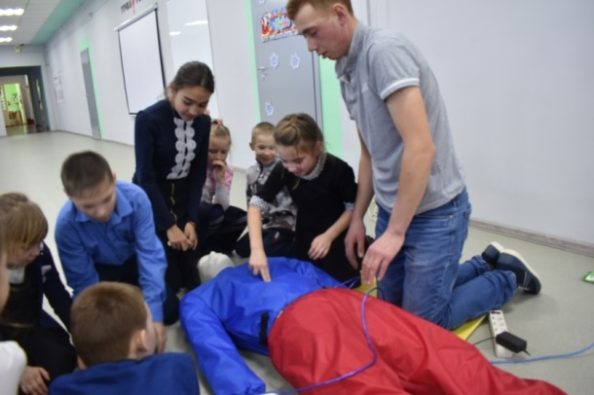
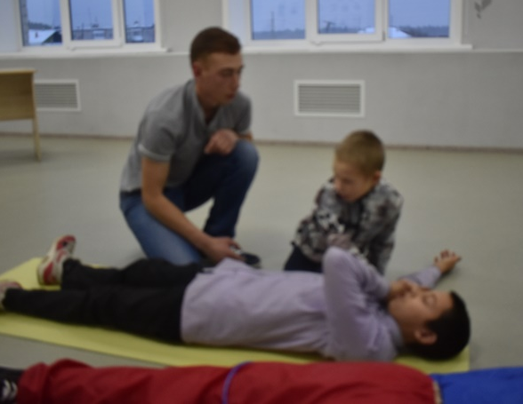
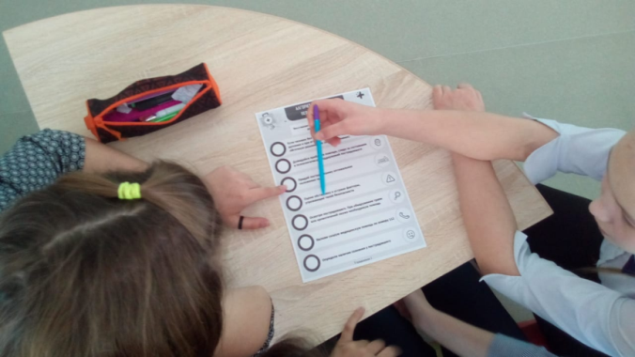
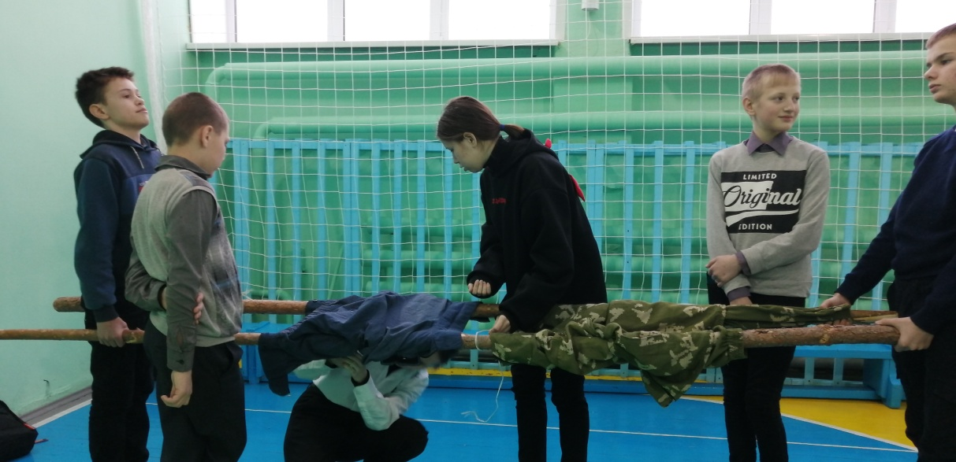
Предметная область «Физическая культура. Основы безопасности жизнедеятельности»

Slide 7
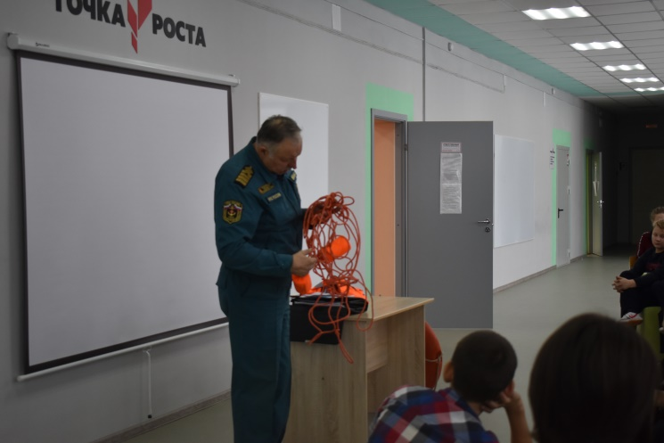
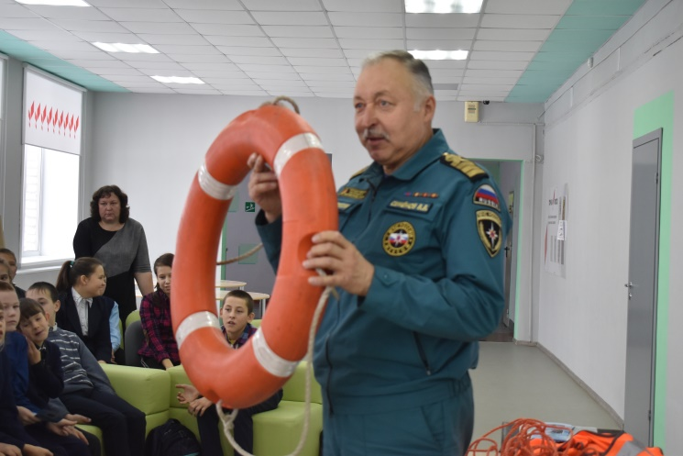
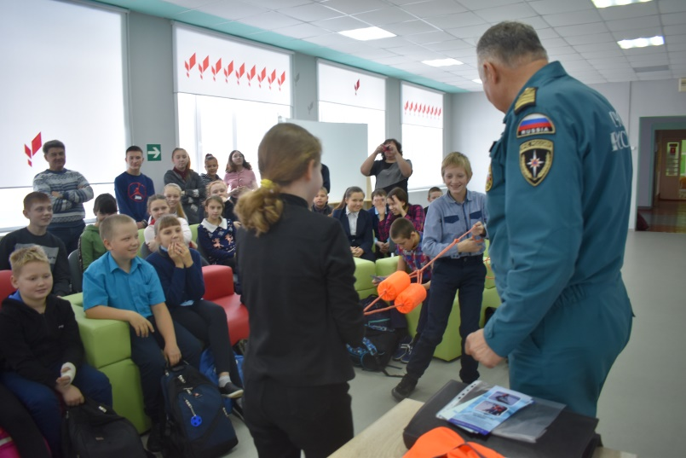
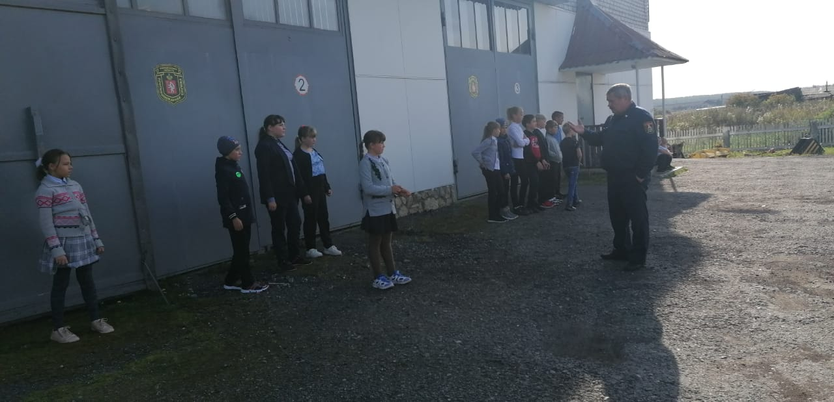
Взаимодействие с социальными партнерами. Единые уроки безопасности

Slide 8
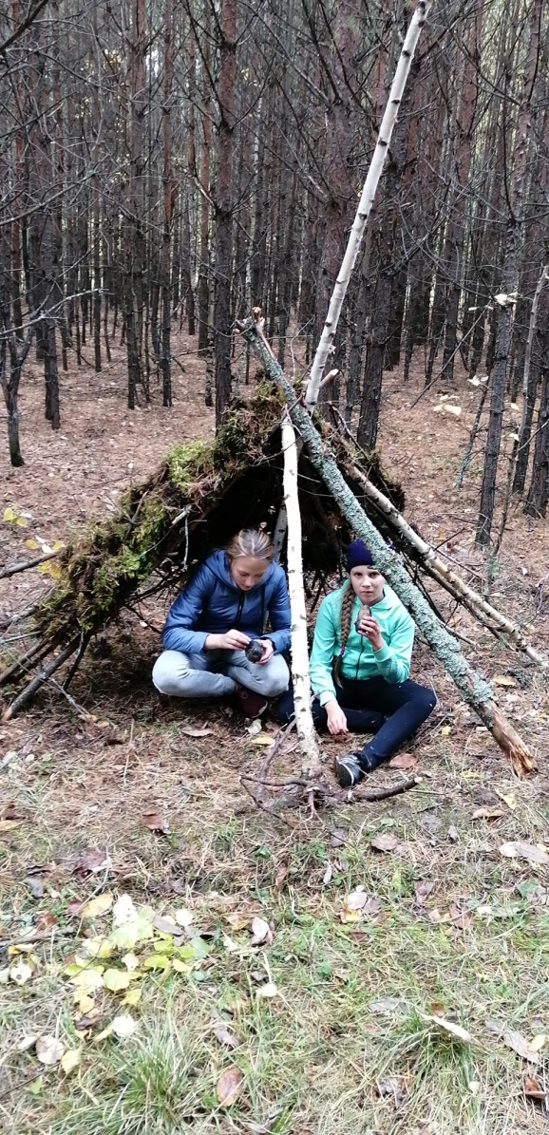
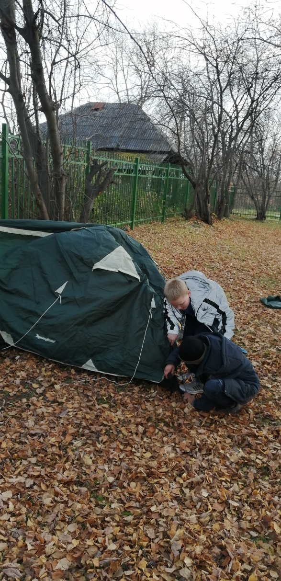
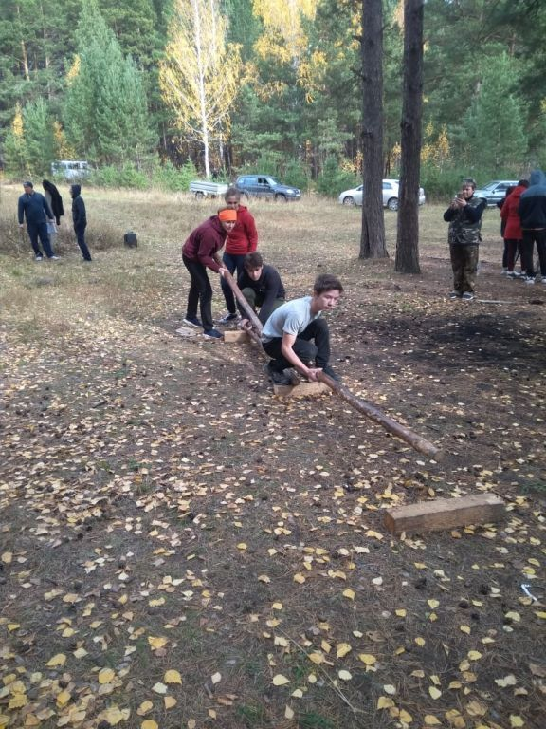
Отработка полученных умений на практических занятиях, участие в Муниципальных мероприятиях

Slide 9
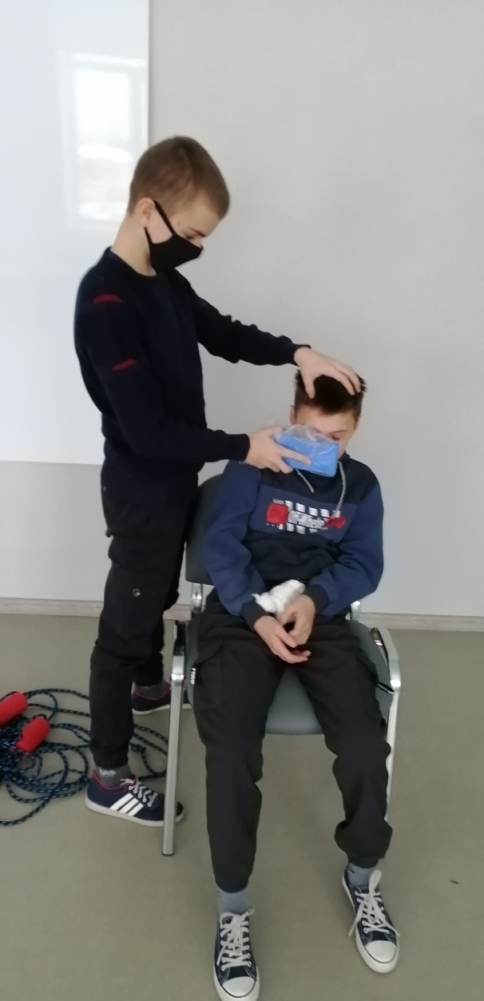
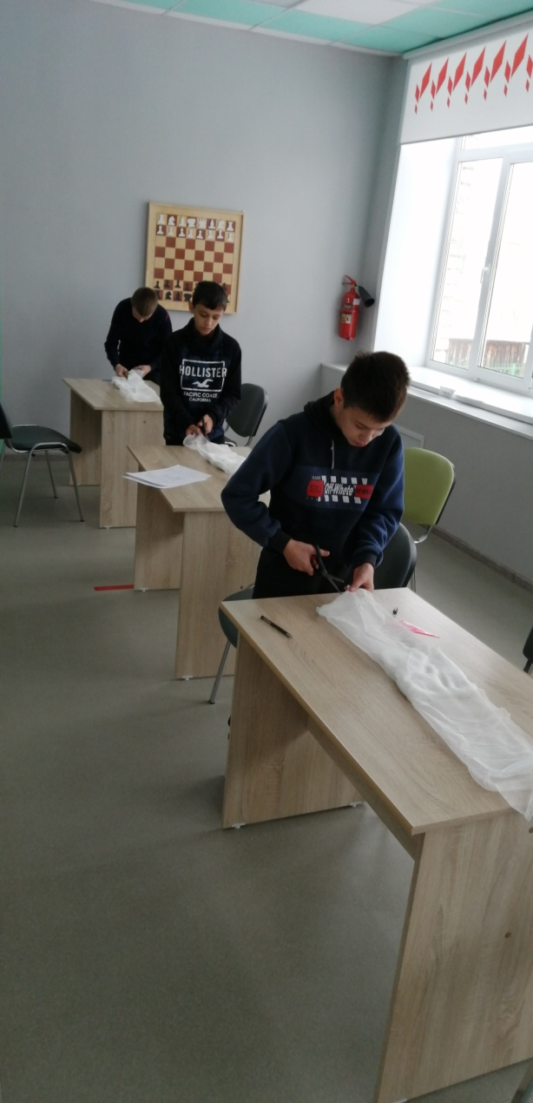
Призеры Муниципального этапа ВОШ по ОБЖ

Slide 10
Как это работает?
Обновление содержания предмета «ОБЖ»
Уроки ОБЖ практической направленности
Внеклассная деятельность по предмету
Массовые мероприятия по комплексной безопасности
ДООП «Школа безопасности»
Единые уроки и недели Безопасности

Slide 11
Результат:
Повышение мотивации к изучению предмета
Стабильная успеваемость
Развитие «Школы спасателей»

Slide 12
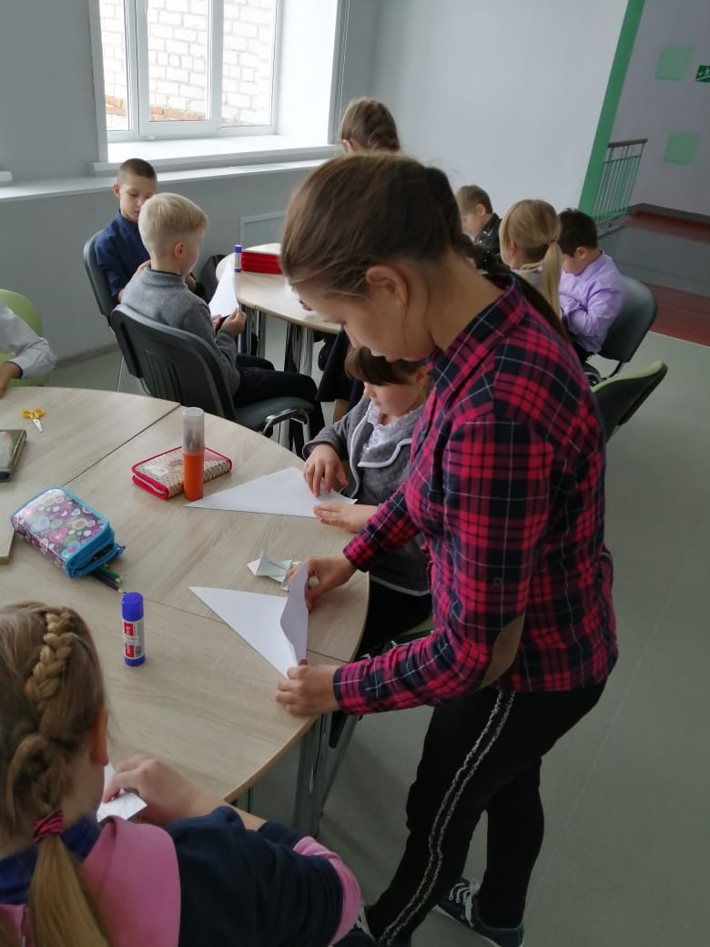
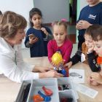
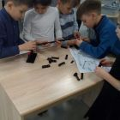
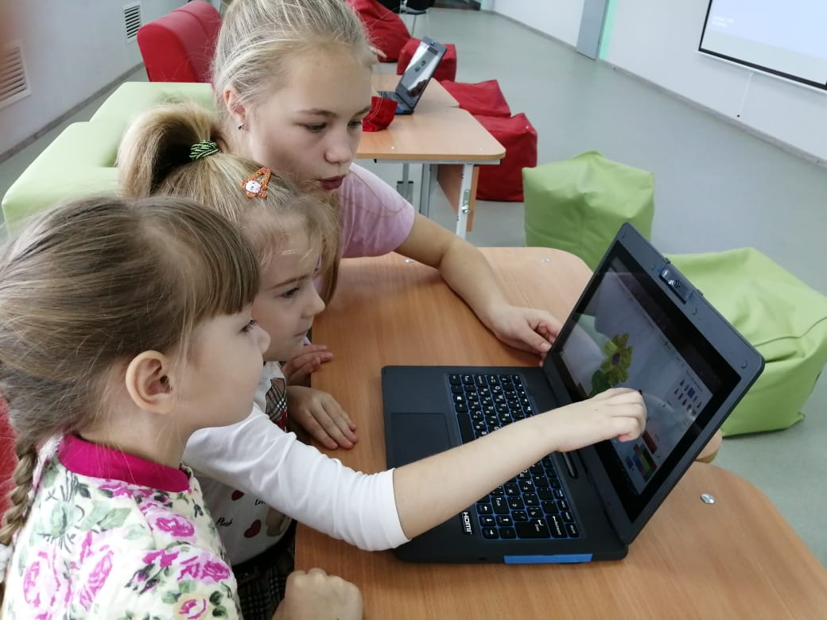
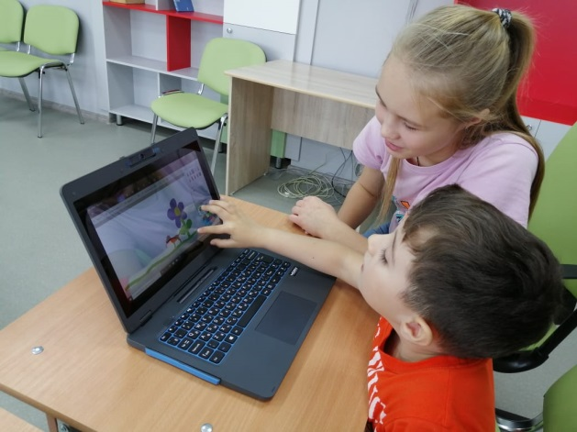
Предметная область «Технология»

Slide 13
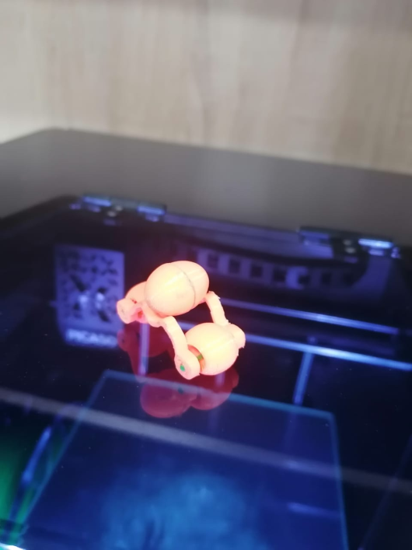
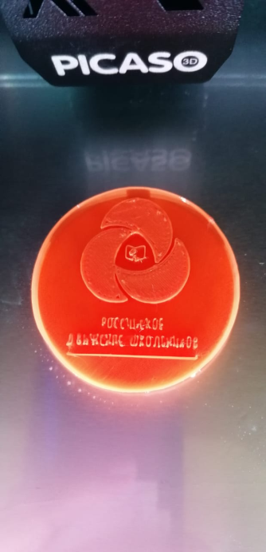
Первые результаты
Освоение программ 3D BUILDER и Tinkercad, печать моделей на 3D принтере

Slide 14
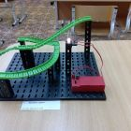
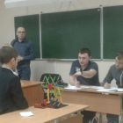
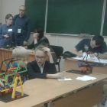
Две команды школы
участвовали в муниципальном конкурсе «Технический фристайл». Команда «Самоделкины» заняла 3 место.

Slide 15
Как это работает?
Новая концепция преподавания предмета «Технология»
Внеклассная деятельность по предмету
ДООП «ПроДизайн», «РобоАрт»
Тематические Дни и Предметные недели
Мастер - классы
Школьные чемпионаты

Slide 16
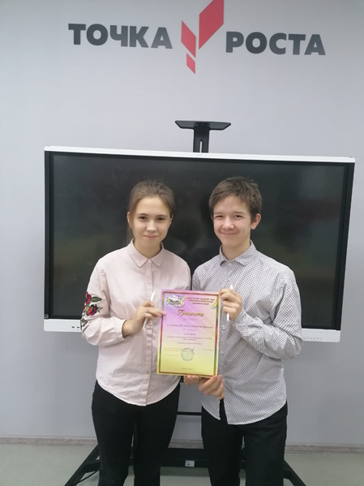
Результат:
Повышение мотивации к изучению предмета
Стабильная успеваемость
Развитие SOFT Skils
Проектная деятельность
Второе место в
муниципальном конкурсе по
3d-моделированию и 3d-печати
«Шаги в будущее»

Slide 17
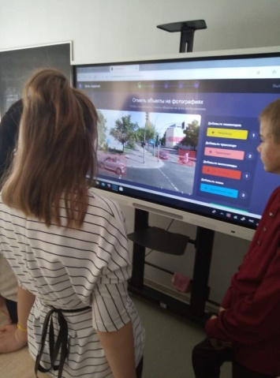
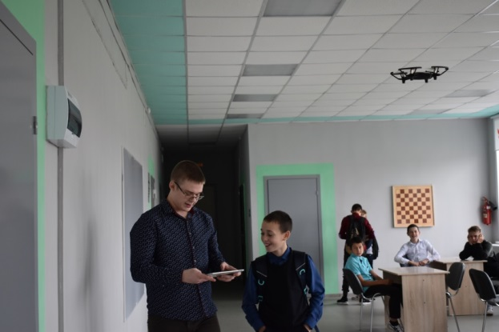
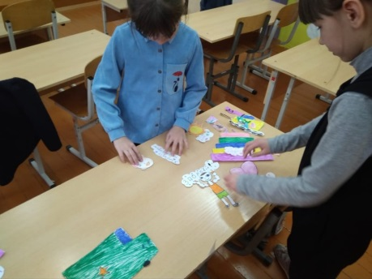
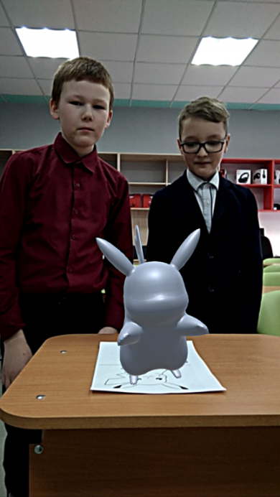
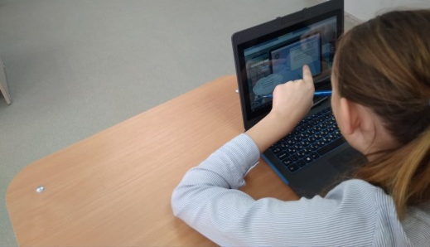
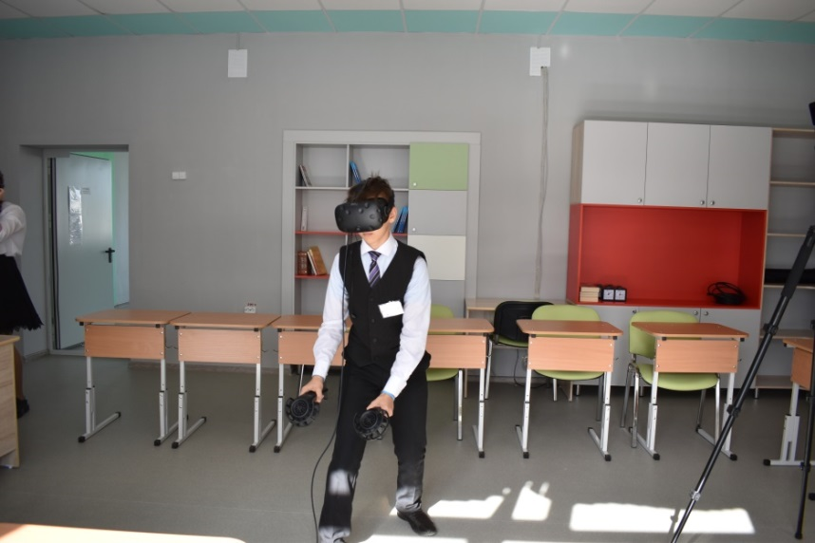
Предметная область «Информатика»

Slide 18
Как это работает?
Обновление методов преподавания предмета «Информатика»
Внеклассная деятельность по предмету
ДООП «Нереальная реальность», «Мультстудия»
Тематические Дни и Предметные недели
Мастер - классы
Кибер-КВЕСТЫ
Кибер_КВИЗы

Slide 19
Результат:
Повышение мотивации к изучению предмета
Стабильная успеваемость
Развитие SOFT Skils
Проектная деятельность
Развитие IT-компетенции

Slide 20
Воспитанники Центра получили девять дипломов за участие в конкурсе социальных видеороликов антикоррупционной тематики среди обучающихся центров образования цифрового и гуманитарного профилей «Точка роста» (декабрь 2020)
Сертификат за участие в конкурсе сценариев короткометражных мультфильмов для детей «Мы из детства» получил один обучающийся.
Обучающиеся на занятиях создали раскраску "Покемон Пикачу" с дополненной реальностью.
Кроме этого обучающиеся с удовольствием работают на созданием миров в Unreal Engine.
И посещают виртуальные музеи.

Slide 21
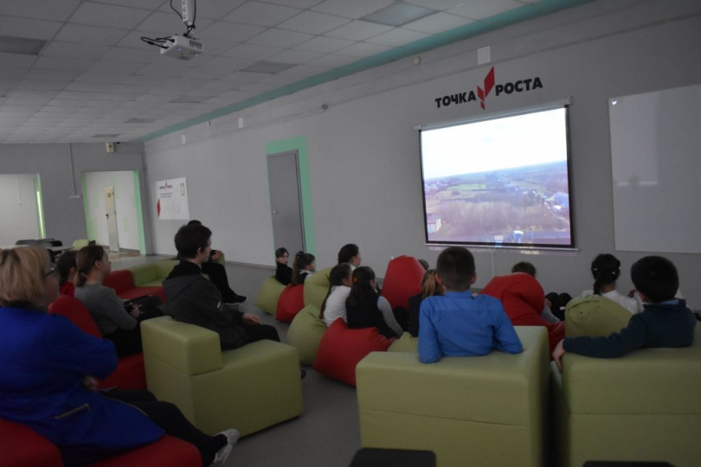
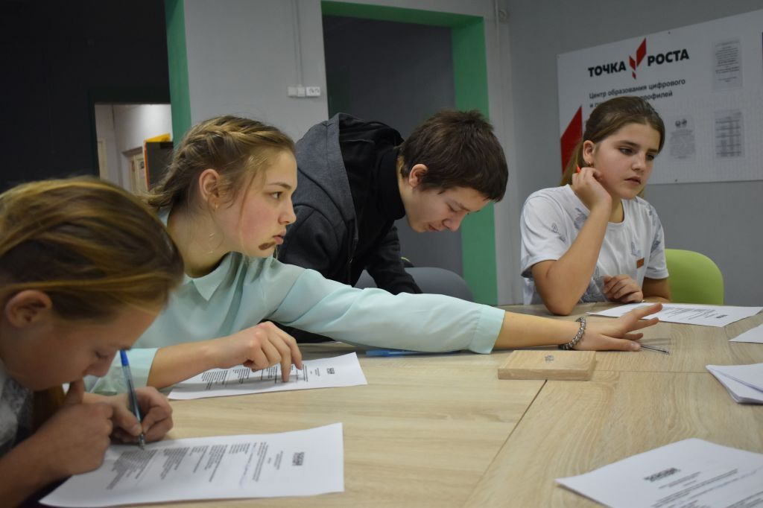
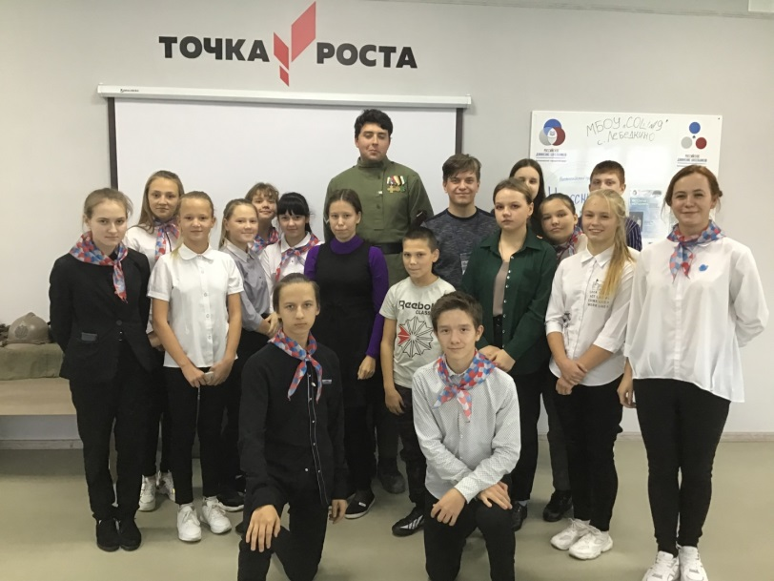
Проектная и социально – значимая деятельность

Slide 22
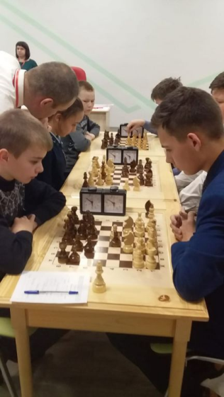
Шахматное образование
В феврале 2019 года Первый шахматный турнир на приз директора школы. В этом 2021 года Второй шахматный турнир на приз директора школы.
20 ноября 2020 приняли участие в муниципальных личных соревнованиях по шахматам, посвященных памяти чемпиона мира Алехина А.А., среди школьников Артемовского городского округа, где заняли призовые места (Бобров К.В. – 2 место, ученик 4 класса, Вагин Г.В. - 3 место, ученик 4 класса).
18 декабря 2020 года обучающиеся нашей школы приняли участие в онлайн - турнире по шахматам среди обучающихся
Свердловской области

Slide 23
Российское движение школьников
Проведение «Классных встреч»

Slide 24
Образование
Воспитание
Поосетит.
деятель
ность
Непрерывное повышение квалификации педагогов
ТОЧКА
РОСТА
Доп.
образование
Учебно-
методическая
деятельность

Slide 25
15 месяцев работы
Более 200 гостей
20 культурно-массовых
мероприятий
3 образовательных организации
АГО вовлечены в работу Центра

Slide 26
Центр образования цифрового и
гуманитарного профилей
«Точка роста»
МБОУ «СОШ № 19»
(Артемовский городской округ)
ПРИГЛАЩАЕТ ВАС К СОТРУДНИЧЕСТВУ

